Slide 1
Présentation: Contrôle de la trajectoire d’une voiture de course
Étudiant : Léon JUBIN-HUERNE Cours : SYS802 : Commandes avancées Professeur : David Bensoussan
2 novembre 2022

Slide 2
Sommaire
Introduction
Contexte
Stratégie autonome
Problématique de contrôle de trajectoire
Présentation du modèle
Méthode de contrôle
Méthode géométrique : Pure Pursuite
Méthode boite noir : PID
Schémas-bloc
Simulation Matlab

Slide 3
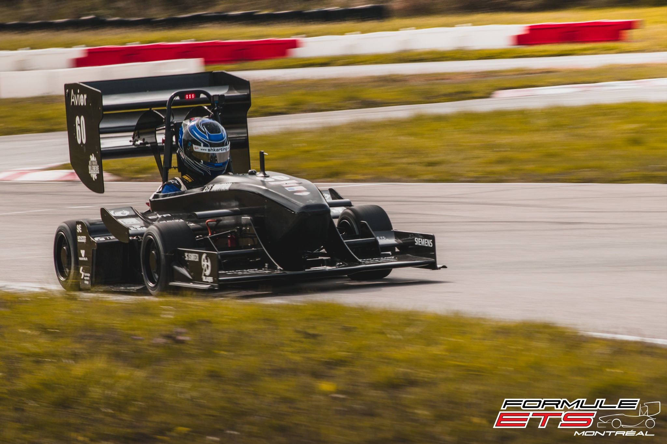
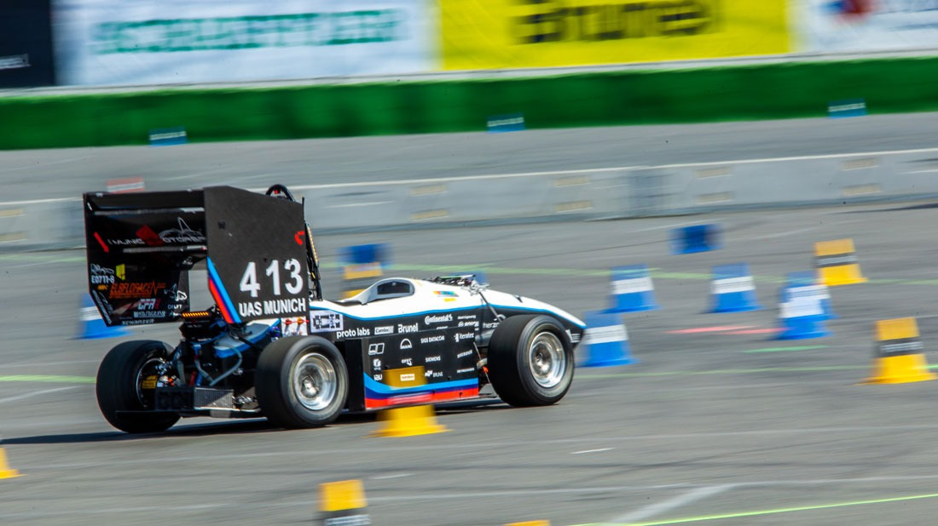
1.1. Contexte : Formule ÉTS - voiture autonome

Slide 4
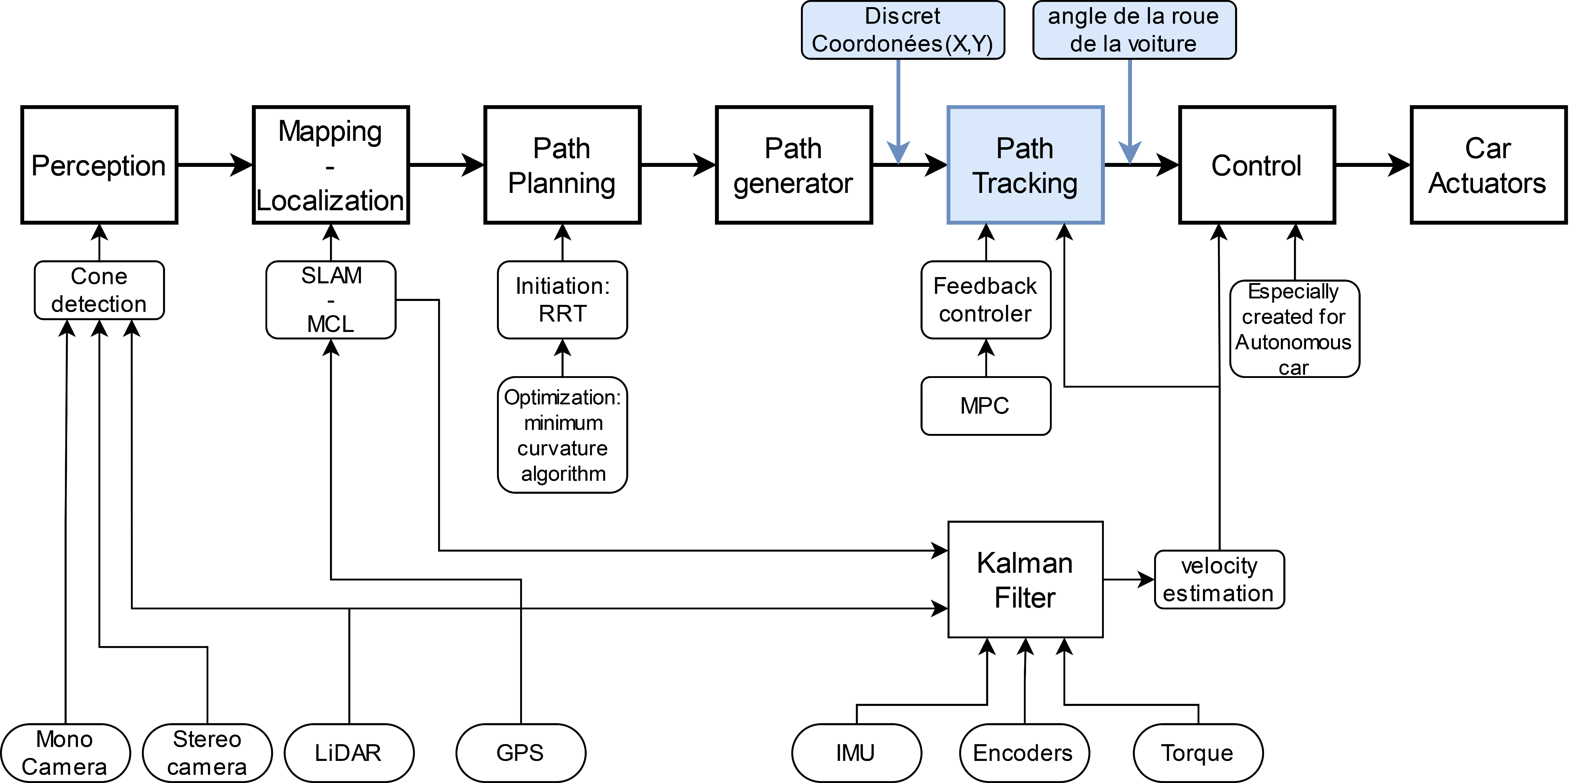
1.2. Stratégie autonome

Slide 5
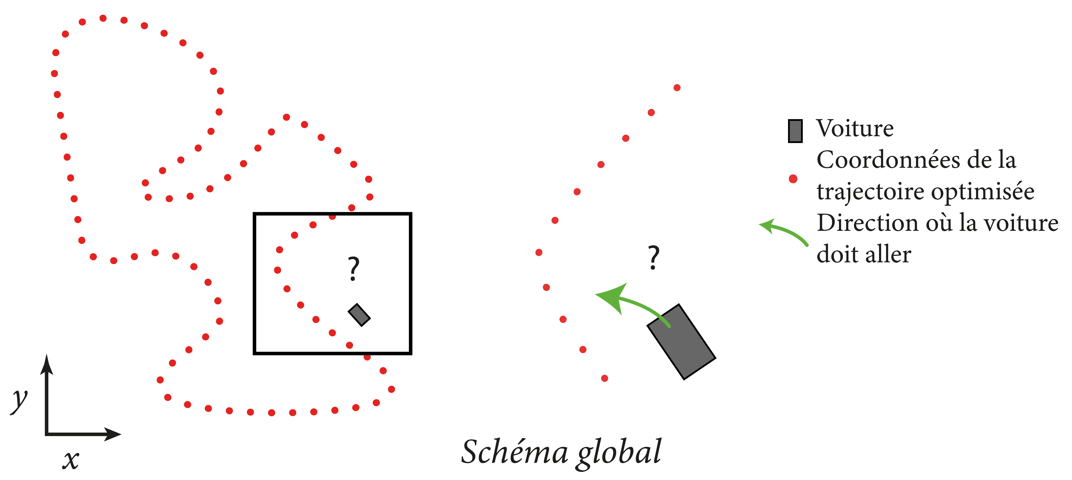
1.3. Problématique : Schéma global
On cherche à trouver une commande pour faire le suivie d’une trajectoire dans le cadre d’une voiture de course autour d’un circuit.

Slide 6
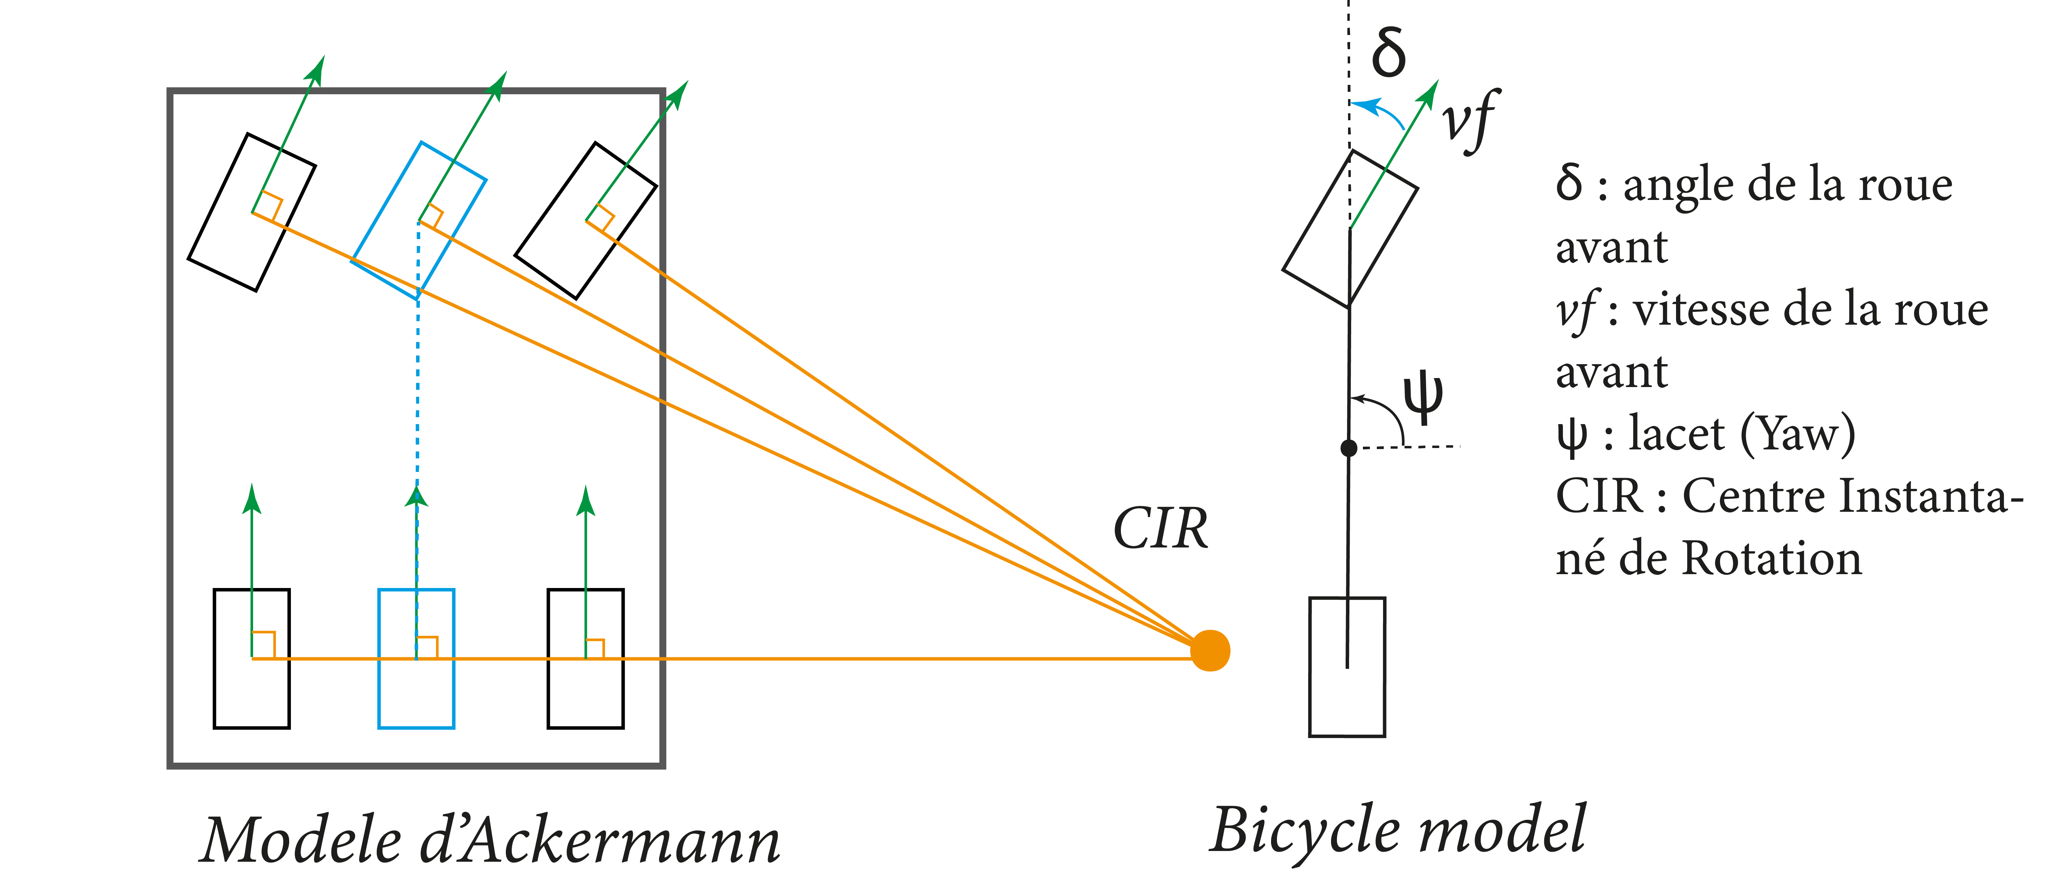
2. Présentation du modèle : bicycle model

Slide 7
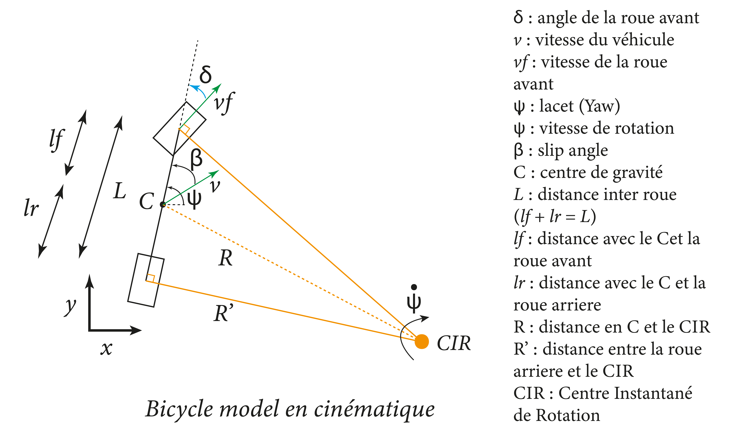
2. Cinématique du bicycle model - Schéma

Slide 8
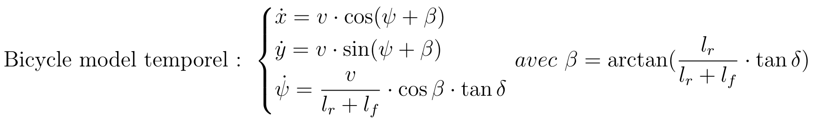
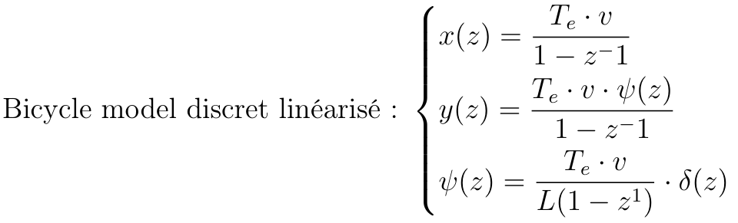
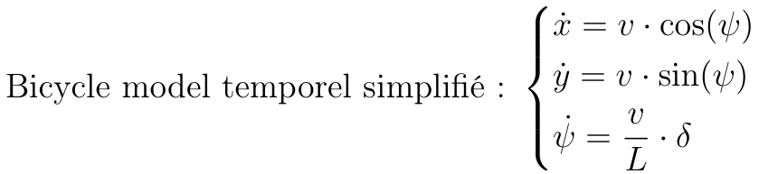
2. Cinématique du bicycle model - équations
Pas linéaire !
Modèle de la voiture
Petit angle
Développement limité ordre 1
Passage en z
Pas linéaire !
Linéaire !

Slide 9
2. Dynamique du bicycle model - équations
A FAIRE

Slide 10
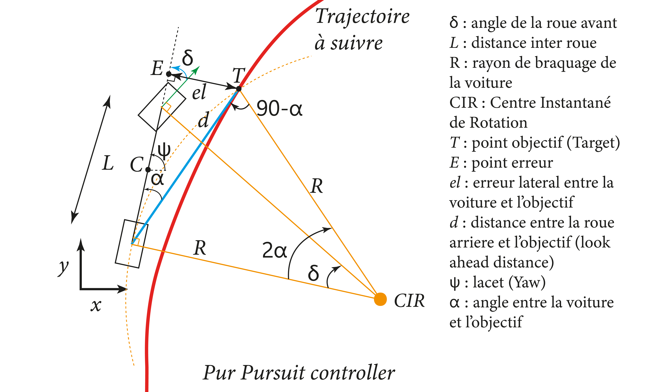
3.1. Méthode géométrique : Pure Pursuite - Schéma

Slide 11
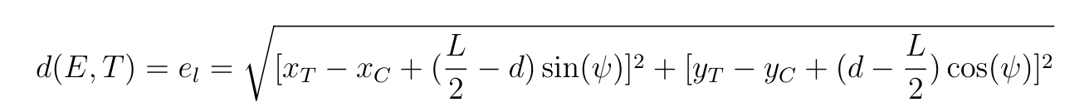

3.1. Méthode géométrique : Pure Pursuite - équations
Pas linéaire !
Contrôleur
Développement limité ordre 1
Passage en z
Différentiel – Calcule de l’erreur

Slide 12
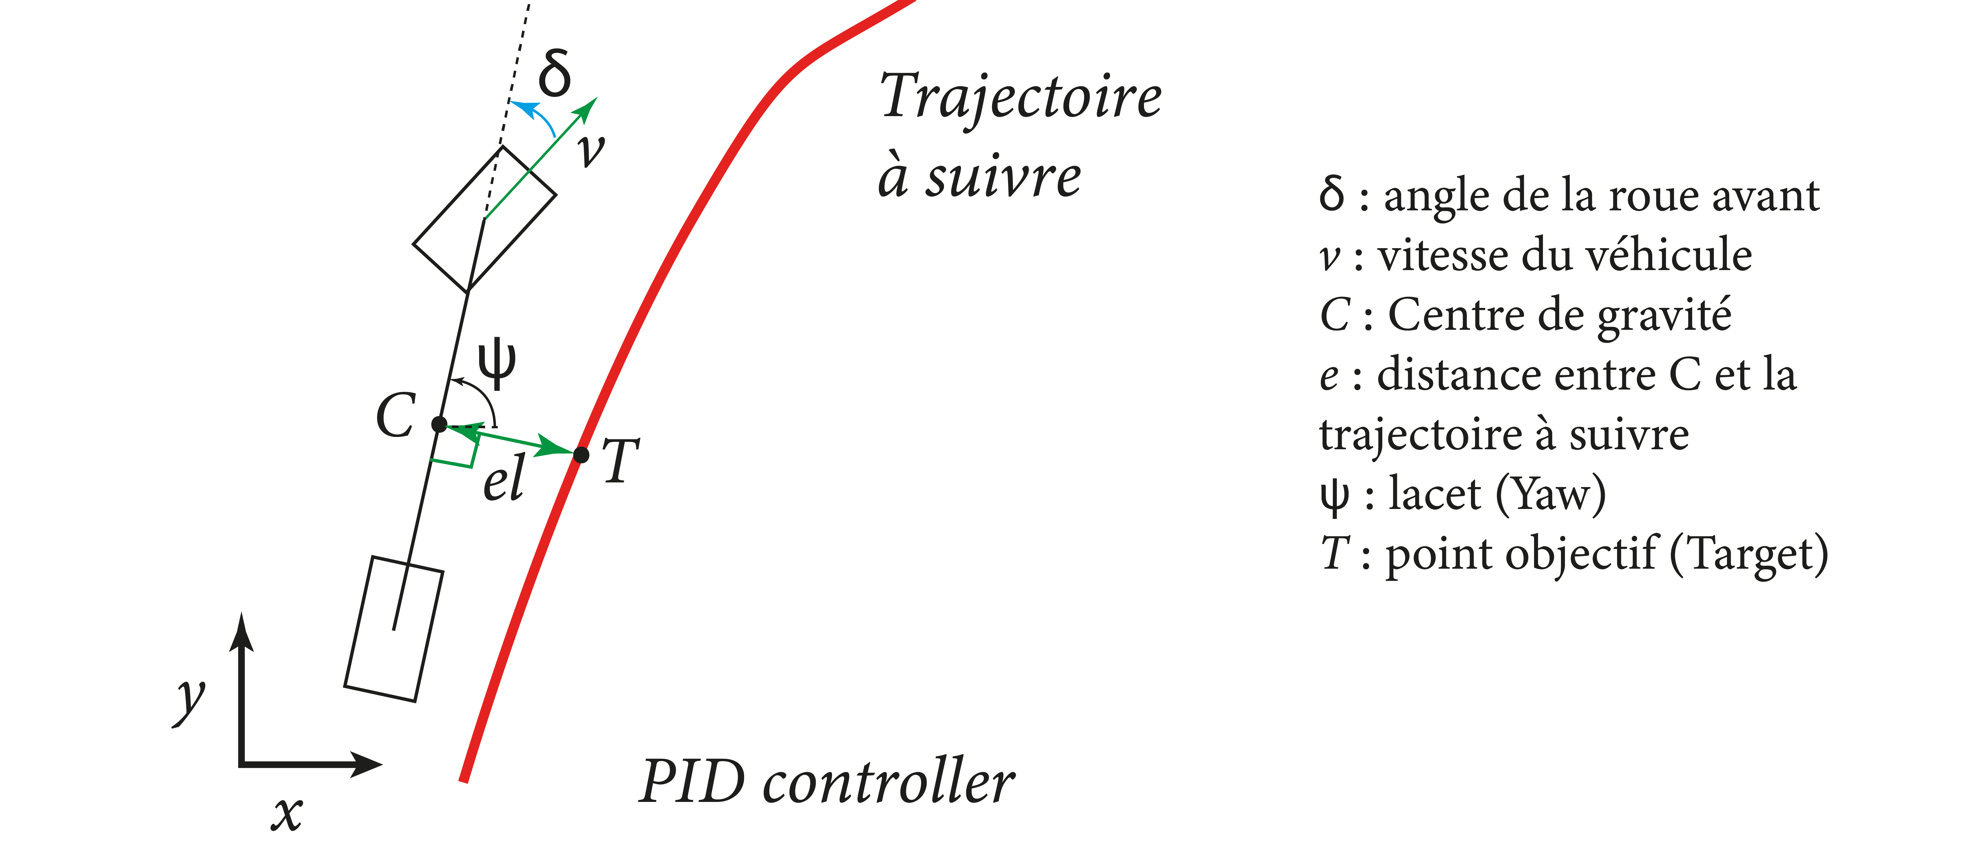
3.2 Méthode boîte noire : PID - Schéma

Slide 13
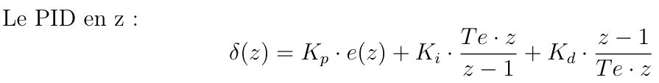
3.2 Méthode boîte noire : PID - équations
Contrôleur
Différentiel – Calcule de l’erreur
Pas linéaire ! => A FAIRE : linéarisation (DL1) et passage en Z

Slide 14
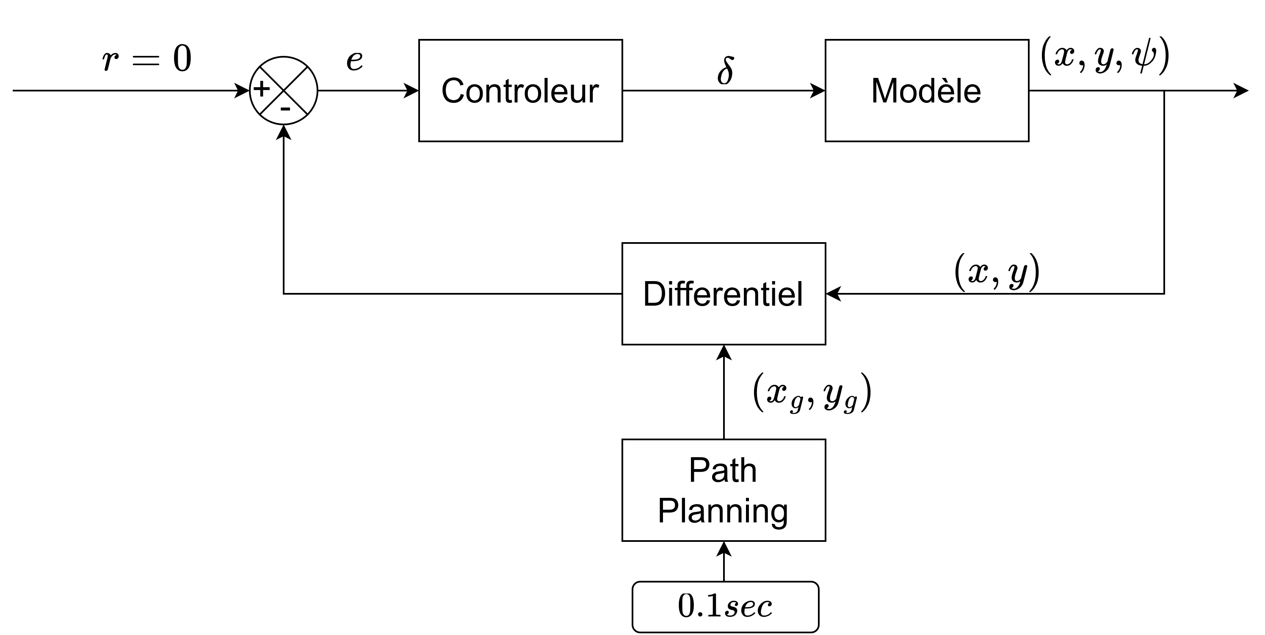
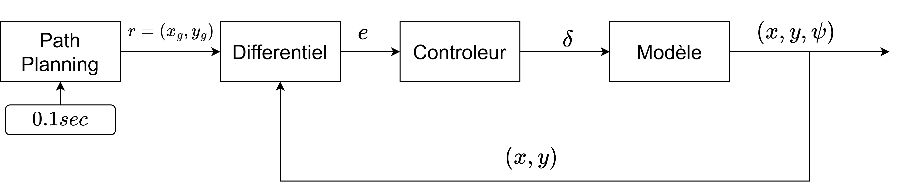
Schéma – bloc : régulation ou asservissement ?
Régulation
Asservissement

Slide 15
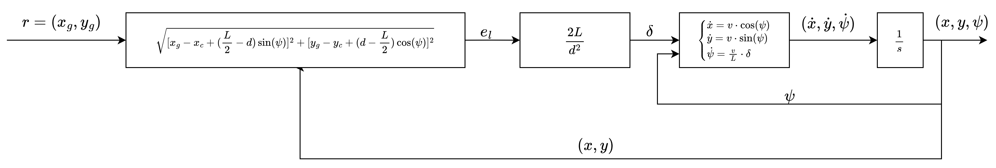
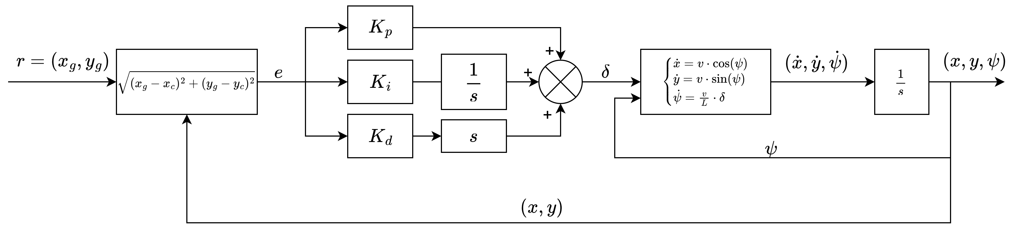
Schéma – bloc : Pure Pursuite / PID
Pure Pursuite temporel
PID temporel

Slide 16
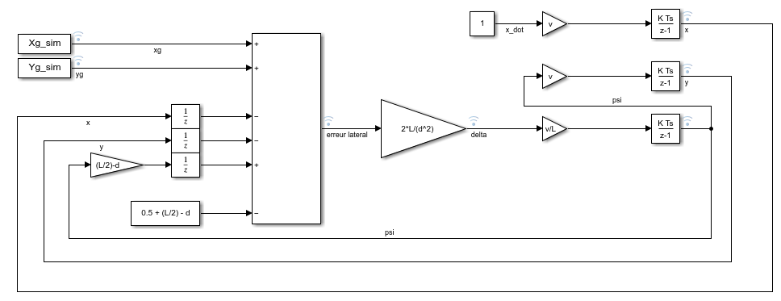
Simulation Matlab : Simulink Pure Pursuite
Conditions initiales :
d = 3 m
v = 5 m/s
L = 2 m
Psi = 90°
(x,y) = (0,0)

Slide 17
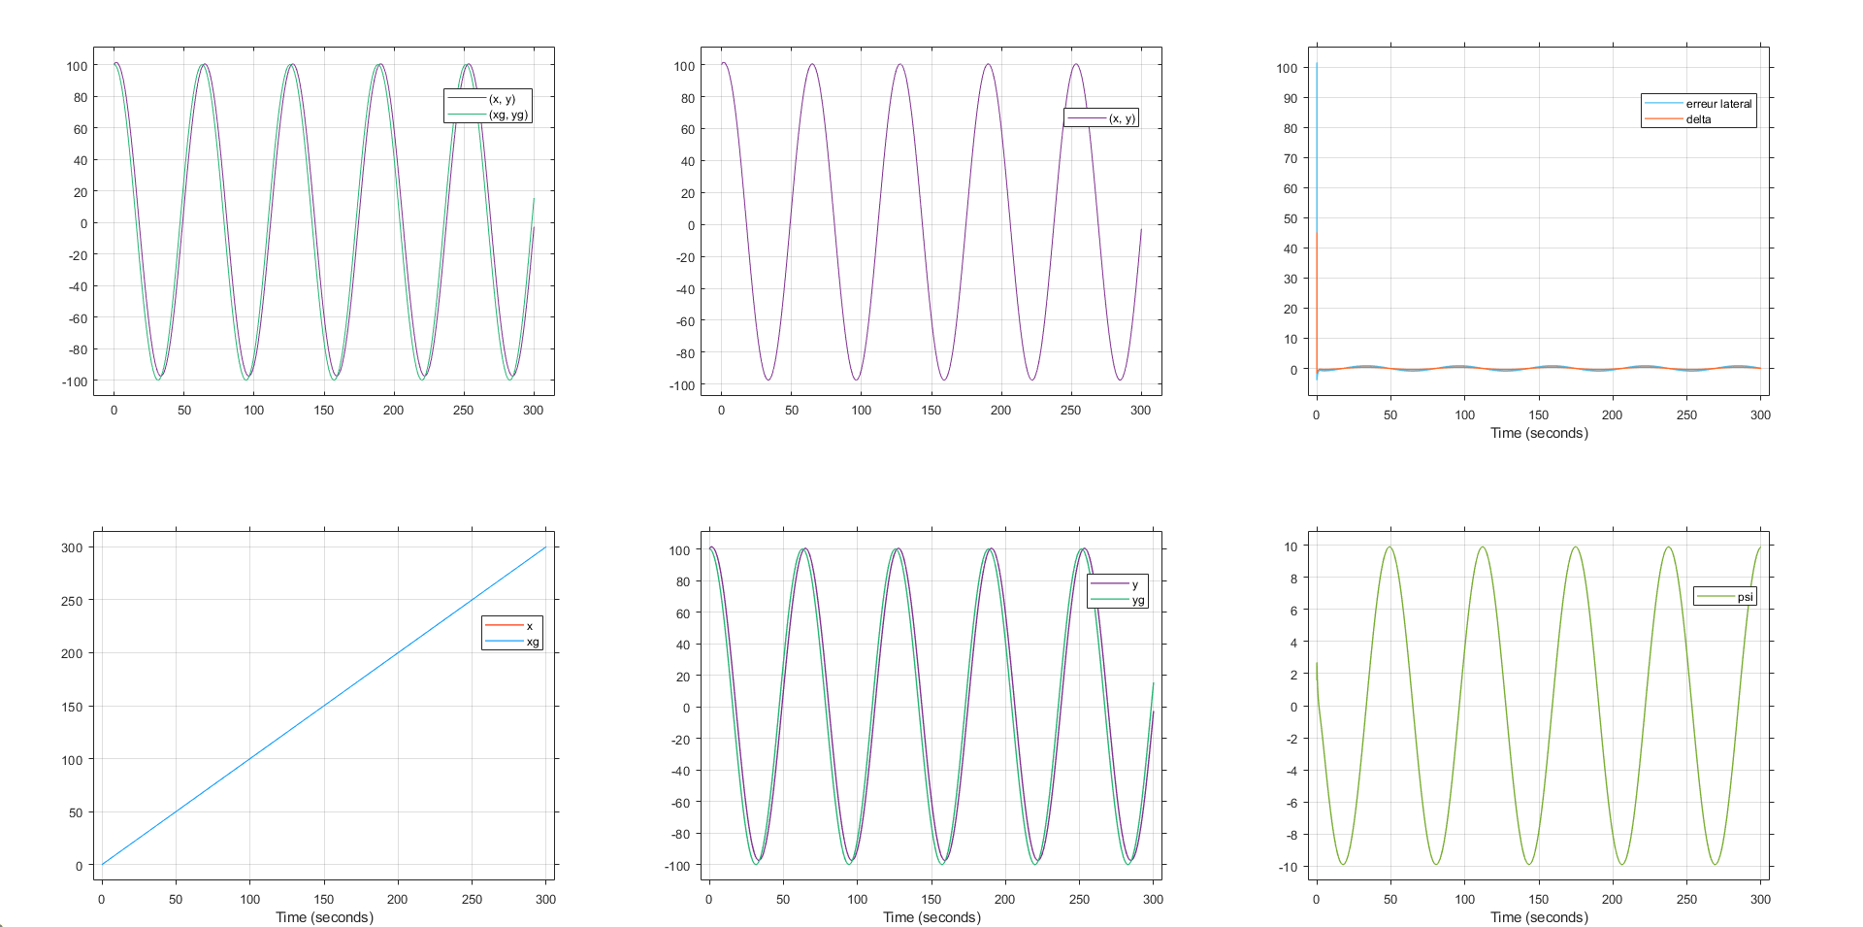
Simulation Matlab : Résultats globaux

Slide 18
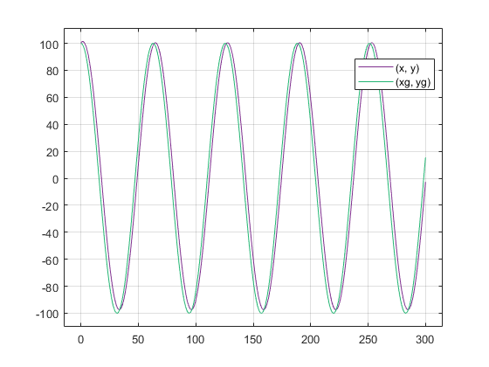
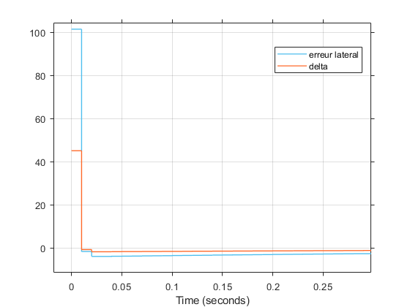
Simulation Matlab : Résultats détaillés
Référence (xg, yg) – Sortie (x, y)
Erreur latérale – delta (commande du système)

Slide 19
Conclusion
Résultat :
On peut voir que la commande linéarisé pour le système cinématique est précise pour le Pure Pursuite (le gap est dû au paramètre d) (ça marche à une arnaque près)
Ce qu’il reste à faire :
Avec le modèle cinématique :
Comprendre l’arnaque du Pur Pursuite
Réference pour le Pure Pursuite plus compliqué (angle droit) et plus représentatif ( boucle, circuit (circuit de Toronto / circuit skidpad / circuit endurance Michigan))
Faire la même chose pour le PID
Faire test du code avec les paramètres choisis avec les fonctions non linéaires
Développer la même méthode pour le modèle dynamique

Slide 20
Merci pour votre attention !
Questions ?
Étudiant : Léon JUBIN-HUERNE Cours : SYS802 : Commandes avancées Professeur : David Bensoussan
2 novembre 2022

